Slide 1
ONTWIKKELINGS-
PYCHOLOGIE: Jong volwassen en jonge ouders

Slide 2
Kinderen leren meer van wie je bent, dan wat je zegt

Slide 3
1.
Doel
Aan het einde van de les, kan de student benoemen welke ontwikkeling een jong volwassenen en jonge ouders doormaken op de verschillende ontwikkelingsgebieden.

Slide 4
Inhoud
Overzicht fasen volwassenheid
Cognitieve ontwikkeling
Sociaal emotionele ontwikkeling
Lichamelijk ontwikkeling

Slide 5
OVERZICHT FASEN IN VOLWASSENHEID
Jonge volwassenheid
Middelbare leeftijd
Vroege ouderdom
Ouderdrom
21 tot 40 jaar
40 tot 55 jaar
55 - 65 jaar
65 jaar +
1
2
3
4

Slide 6
WAT IS VOLWASSENHEID
Verschillende invalshoeken en een ieder op een verschillend tempo:
Lichamelijke volwassenheid = volgroeid
Maatschappelijke volwassenheid = Stemrecht, trouwen, eigen zaak beginnen
Psychische volwassenheid = zelfstandigheid en verantwoordelijkheid
Notes:
Ondergrens volwassenheid 21à als experimenteren voorbij is, of door ingrijpende gebeurtenis (geboorte)
Hoe ontwikkeling verloopt ligt aanàwerken/niet werken, aard van het werk, wel of geen relatie/kinderen, wonen in stad/dorp
Vraag aan de klas: Wie van jullie voelt zich al volwassen? Waarom komt dat?
Opdracht: op papier
Geef je zelf een cijfer (0-10) voor iedere volwassenheid. Waarbij een 0 is voor geen volwassenheid, 10 voor volledige volwassenheid. Leg hierbij ook uit waarom je jezelf dat cijfer geeft.

Slide 7
WAT IS VOLWASSENHEID
Zelfstandig zijn
Verantwoordelijkheid kunnen dragen
Handelen overeenkomstig eigen normen en waarden
Culturele en maatschappelijke betrokkenheid
Duurzame relaties aangaan en onderhouden
Inhoud geven aan eigen leven
Notes:
Ondergrens volwassenheid 21à als experimenteren voorbij is, of door ingrijpende gebeurtenis (geboorte)
Hoe ontwikkeling verloopt ligt aanàwerken/niet werken, aard van het werk, wel of geen relatie/kinderen, wonen in stad/dorp

Slide 8
Cognitieve ontwikkeling
Vervolmaking formeel – operationele fase
Intellectuele topprestaties
Interesse in nieuwe kennis en vaardigheden
Notes:
Diversiteit groot20ers met kleine kinderen. Ook nog 40ers met kinderwens, sommige 40ers al opa/oma. Sommigen maatschappelijke carrière (‘goede baan’), sommige richten zich op gezin. Ook nog velen die wilde jaren verlengen. Vrouwen maatsch carierre/ gezin/combi werk/gezin?BOM/kinderloze relatie Grofwegeerste 10 jaar onstuimiger dan 2e 10 (stabiliteit), voor 30e elementaire keuzesrelatie,samenwonen, trouwen, krijgen vaste werkkring Cognitieve ontwikkelingcognitieve topprestaties tussen 30 en 40 (ja.ja Eddie!!) Sociaal – emotionele ontwikkelingVaste relatieouderschap (vrouw is gem. 28)/kinderloosheid bewust of onbewust komt steeds meer voor scheiding. Moederschap is minder romantisch dan gedacht (kinderen en werken is lastig oa financieel) Manideaal het samen doen is vaak onhaalbaarhuiselijk geweld groot probleem (onzichtbaar)/ burn out meestal door werk en werkdruk (perfectionist/vrouwen in dubbelfunctie enz.) Lichamelijke ontwikkeling kaal/grijs/vet/joggen Vrouw door zwangerschap verandert het lichaam

Slide 9
Sociaal – emotionele ontwikkeling
Aangaan vaste relatie
Ouderschap
Huiselijk geweld
Scheiding
Vaste werkkring
Notes:
Ondergrens volwassenheid 21à als experimenteren voorbij is, of door ingrijpende gebeurtenis (geboorte)
Hoe ontwikkeling verloopt ligt aanàwerken/niet werken, aard van het werk, wel of geen relatie/kinderen, wonen in stad/dorp

Slide 10
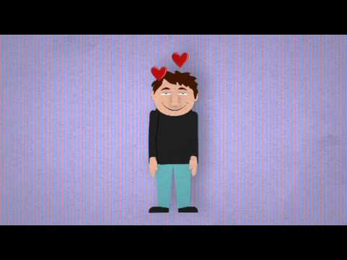
Sociaal – emotionele ontwikkeling
Aangaan vaste relatie
Ouderschap
Huiselijk geweld
Scheiding
Vaste werkkring
Notes:
Ondergrens volwassenheid 21à als experimenteren voorbij is, of door ingrijpende gebeurtenis (geboorte)
Hoe ontwikkeling verloopt ligt aanàwerken/niet werken, aard van het werk, wel of geen relatie/kinderen, wonen in stad/dorp

Slide 11
Lichamelijke ontwikkeling
Krachtig en energiek
Begin van lichamelijk verval
Gewichtstoename
Notes:
Diversiteit groot20ers met kleine kinderen. Ook nog 40ers met kinderwens, sommige 40ers al opa/oma. Sommigen maatschappelijke carrière (‘goede baan’), sommige richten zich op gezin. Ook nog velen die wilde jaren verlengen. Vrouwen maatsch carierre/ gezin/combi werk/gezin?BOM/kinderloze relatie Grofwegeerste 10 jaar onstuimiger dan 2e 10 (stabiliteit), voor 30e elementaire keuzesrelatie,samenwonen, trouwen, krijgen vaste werkkring Cognitieve ontwikkelingcognitieve topprestaties tussen 30 en 40 (ja.ja Eddie!!) Sociaal – emotionele ontwikkelingVaste relatieouderschap (vrouw is gem. 28)/kinderloosheid bewust of onbewust komt steeds meer voor scheiding. Moederschap is minder romantisch dan gedacht (kinderen en werken is lastig oa financieel) Manideaal het samen doen is vaak onhaalbaarhuiselijk geweld groot probleem (onzichtbaar)/ burn out meestal door werk en werkdruk (perfectionist/vrouwen in dubbelfunctie enz.) Lichamelijke ontwikkeling kaal/grijs/vet/joggen Vrouw door zwangerschap verandert het lichaam

Slide 12
(Jonge) ouders
Kinderen krijgen meestal tussen 20 en 40 jaar oud
Gewenst vs ongewenst zwanger
Voordelen en nadelen van een kind?
De roze wolk voorbij en dan?

Slide 13
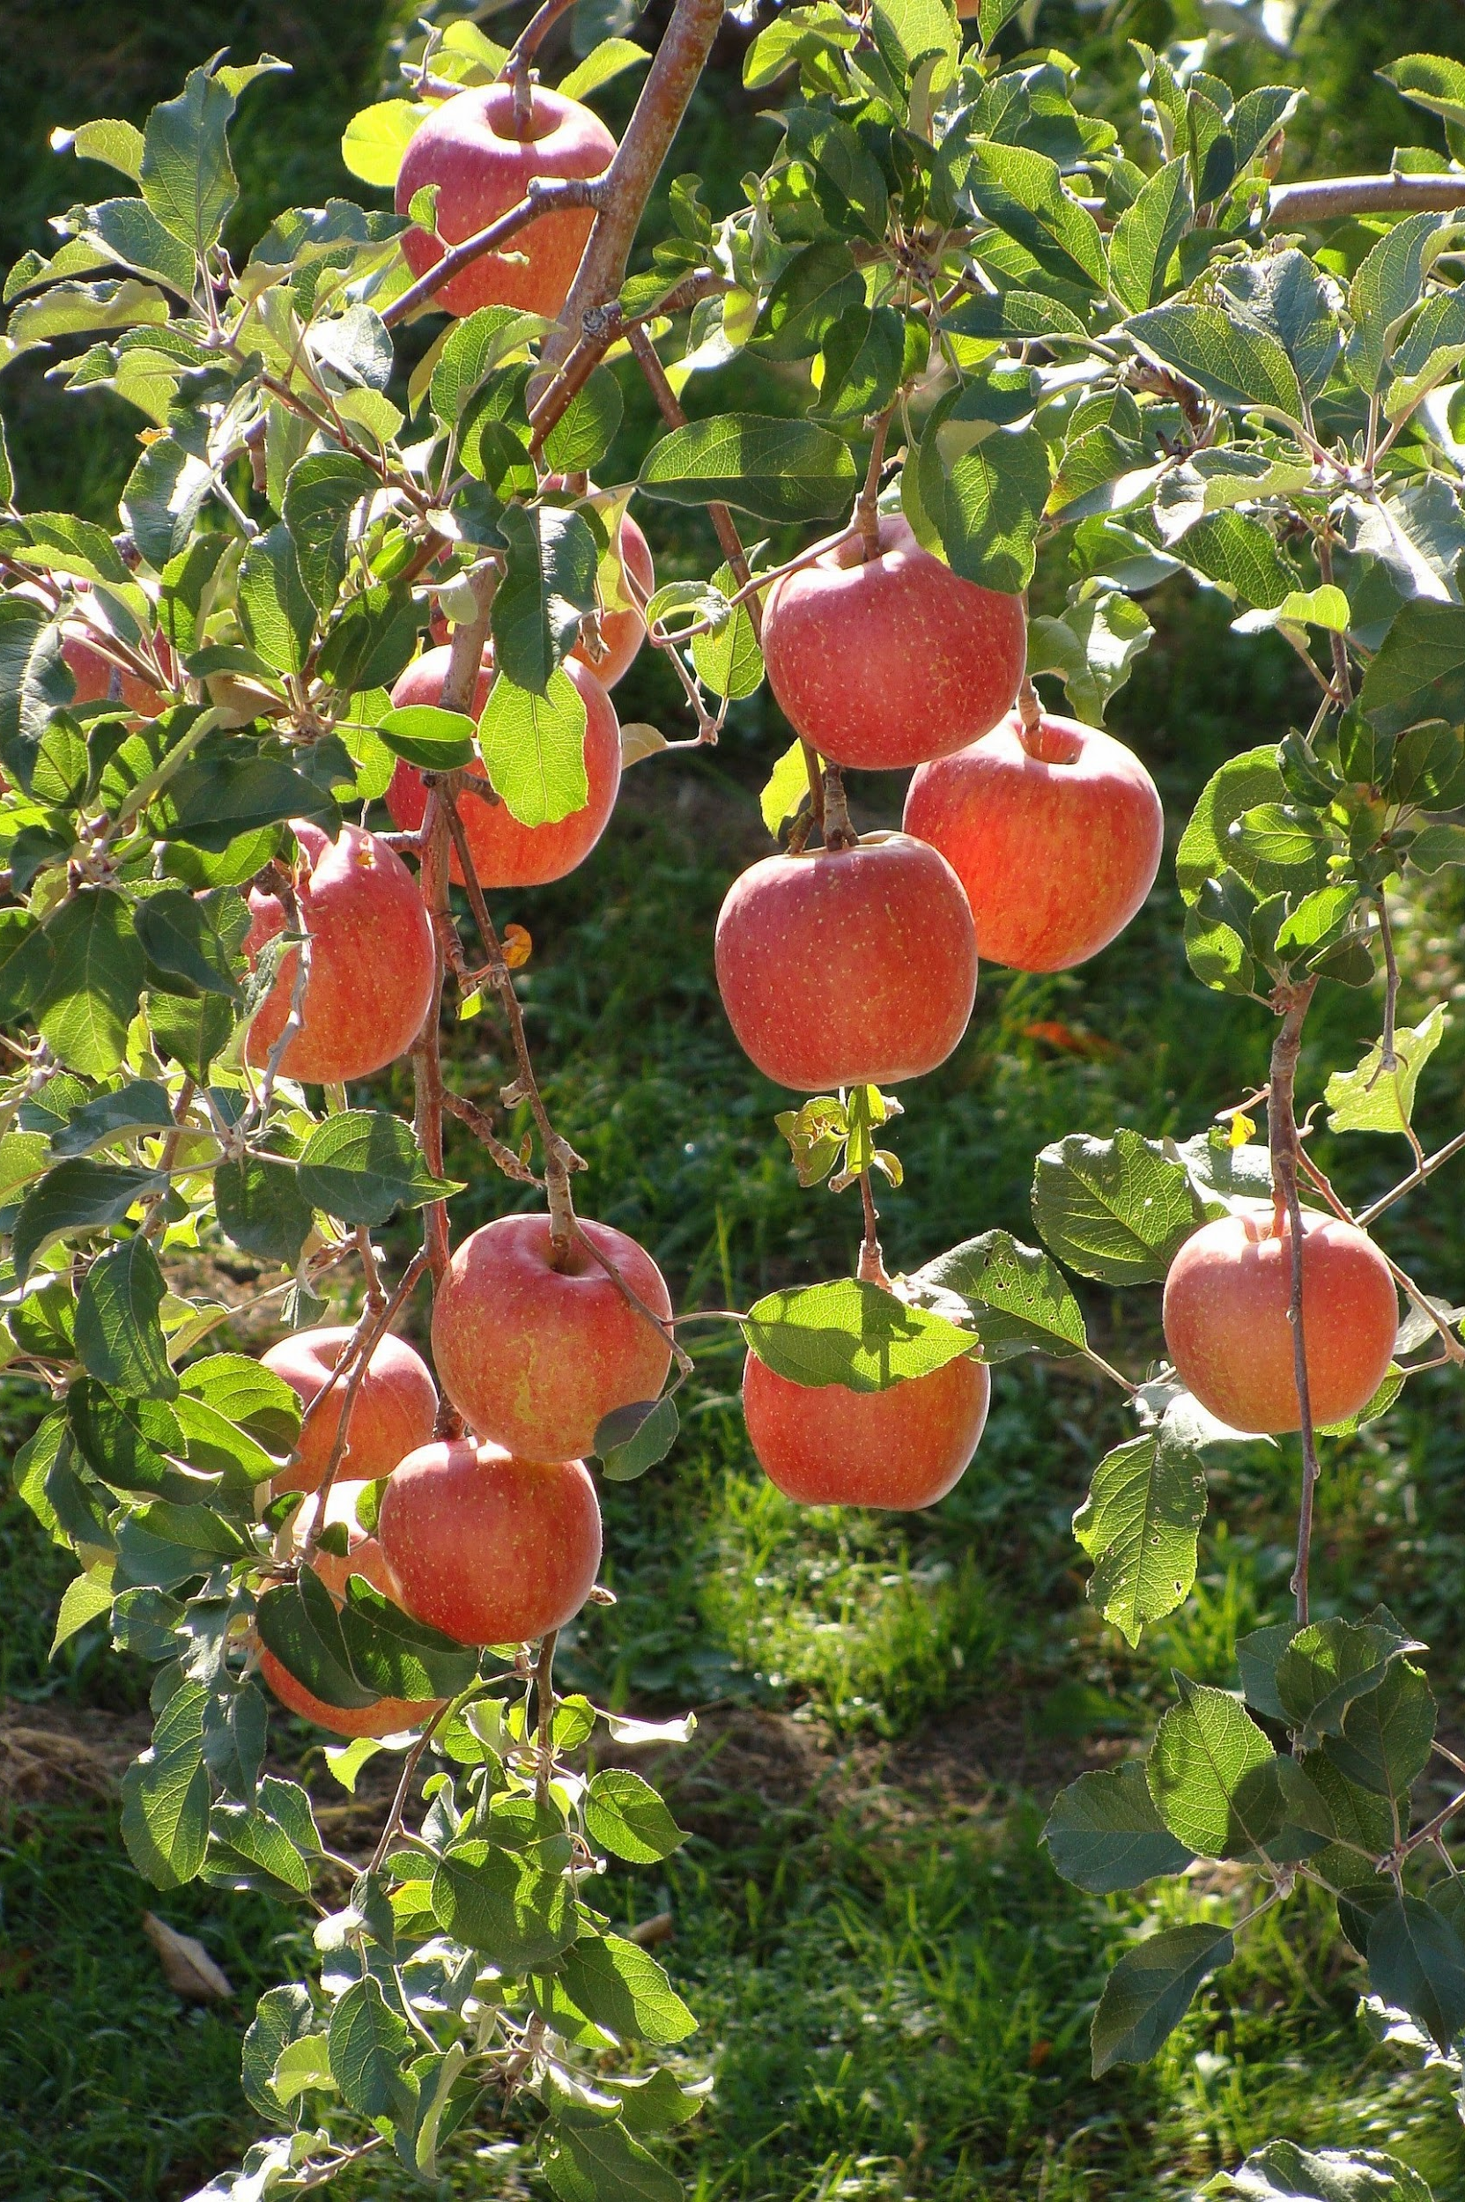
Lichamelijke ontwikkeling
Ouders willen het vaak anders doen als het gaat om de opvoeding
Geleerd van hun eigen opvoeding
Maar….
Notes:
Als kind krijgen we normen en waarden mee. Deze worden ongeveer gevormd tot je 12e levensjaar. Daarna geven alleen extreme gebeurtenis veranderingen aan de normen en waarden. Je kunt wel normen en waarden aanpassen, maar helemaal veranderen gaat niet. Het is dan ook niet gek dat wanneer je kinderen krijgt je de opvoeding helemaal niet zo radicaal anders gaat aanpassen. Vaak pas je wel dingen aan die je als kind gemist hebt.

Slide 14
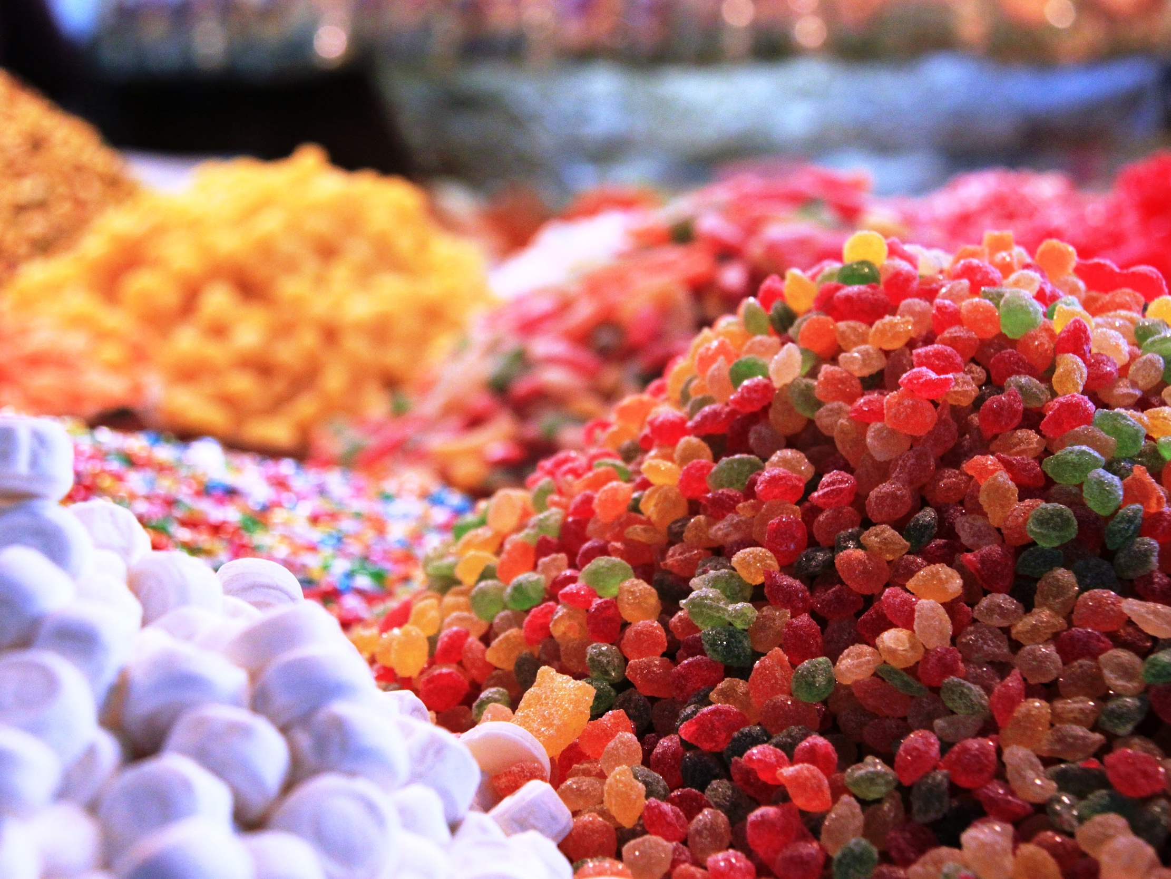
Opdracht
Je bent aangenomen als reclamemaker om een nieuw soort hippe gezonde snoepjes op de markt te brengen. De snoepjes zijn bedoeld voor kinderen tussen de één en drie jaar oud. Ze bevatten verschillende vitamines en zijn volgens de producent onmisbaar in het dieet van een kind. Omdat het gaat om jonge kinderen, is het belangrijk dat je je richt op de ouders. Tijdens een vergadering wil de producent graag weten op welke manier zij de snoepjes het beste in de markt kan zetten. Omdat de tijd dringt wil hij graag binnen tien minuten de eerste plannen weten. EEN BELANGRIJKE EIS VAN DE PRODUCENT IS, DAT HET GERICHT IS OP DE ONTWIKKELING VAN JONG VOLWASSEN OUDERS OMDAT HET GAAT OM HIPPE GEZONDE KOEKJES.

Slide 15
Kinderen leren meer van wie je bent, dan wat je zegt

Slide 16
2.
Doel
Aan het einde van de les, kan de student benoemen welke ontwikkeling een jong volwassenen en jonge ouders doormaken op de verschillende ontwikkelingsgebieden.

